Slide 1
Opvarmningsformer
Furesøkvarterets grundejerforening

Slide 2
Hvem er vi?
Gert Halldén
GH Energi & Rådgivning
Kontorer i Birkerød
Vi er 11 medarbejdere
  Ingeniører
  Maskinmestre
  Energiteknologer
Arbejder for
  Boligejere- kommuner - ejendomsadministratorer

Slide 3
Baggrund
Gennemgangen blev aftalt med Hans Kristensen for ca. 2 år siden
Udskudt til nu, på grund af Corona
Udgangspunktet for 2 år siden var at fjv ikke var en mulighed

Slide 4
Program
Opvarmningsformer
Varmepumper
Fjernvarme
Olietank
Godt for varmepumper og fjernvarme
Radiatorer
Variable priser opvarmningsformer
Spar energi
Spørgsmål

Slide 5
Opvarmningsformer
Olie
Naturgas
El radiatorer
Varmepumpe
Fjernvarme

Slide 6
Varmepumpe typer
Jordvarme horisontal
Jordvarme vertikal
Luft til vand varmepumpe
Luft til luft varmepumpe

Slide 7
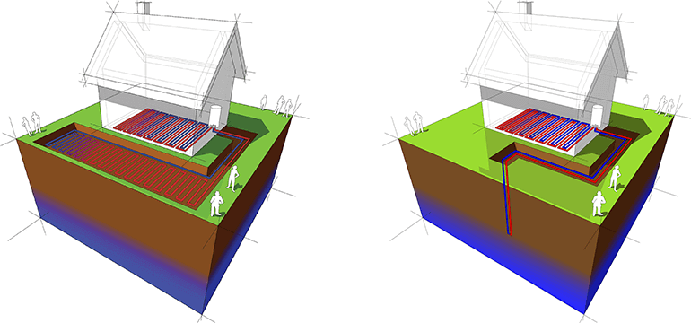
Horisontale & vertikale slanger

Slide 8
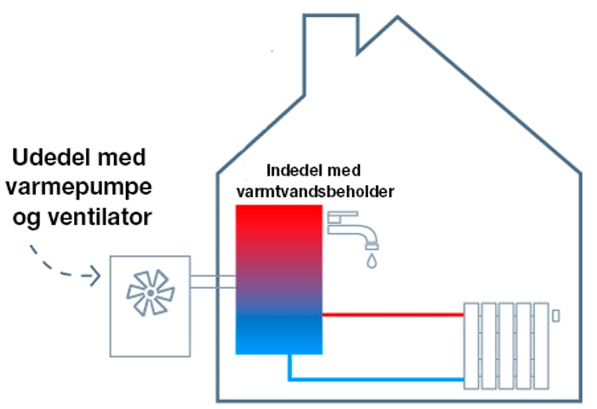
Luft til vand varmepumpe

Slide 9
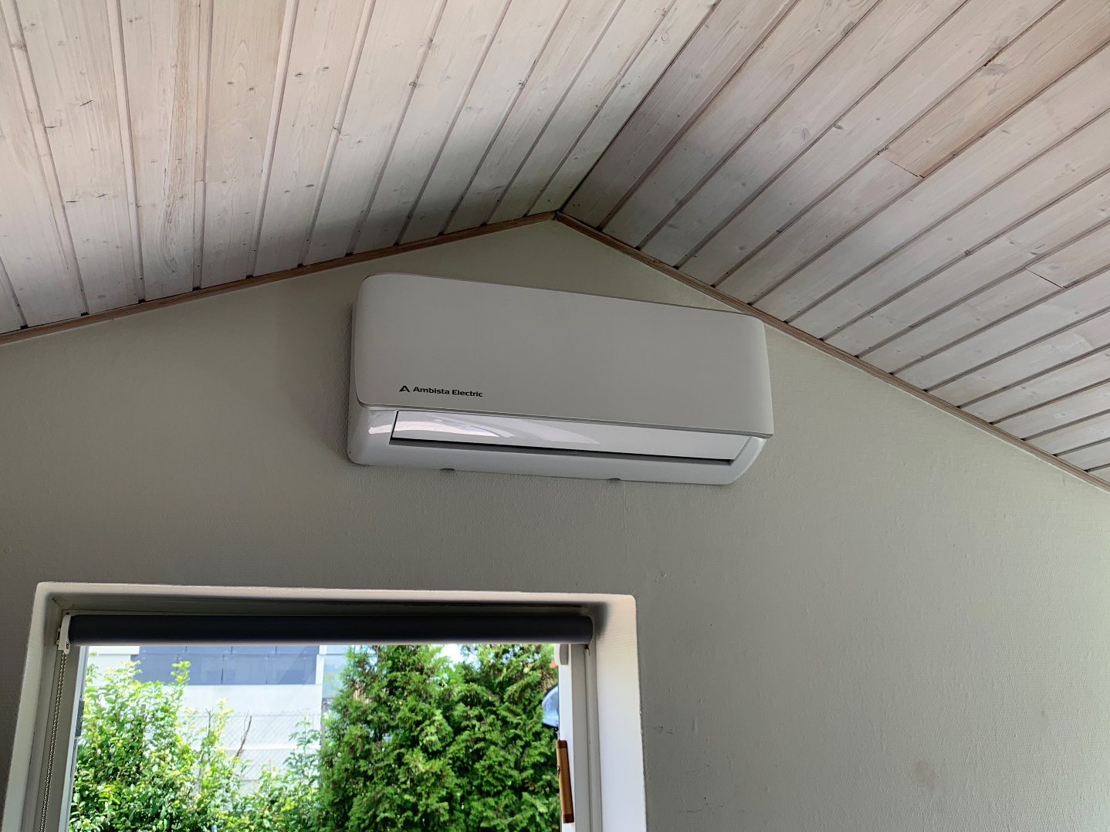
Luft til luft varmepumpe

Slide 10
Reduceret el afgift
Hvornår
  Jordvarme
  Luft til luft varmepumpe
  Luft til vand varmepumpe
  El paneler
  Andel el varme
Øvrige
  Skal fremgå af BBR
  Red for den del der er større end 4000 KWh/år

Slide 11
Reduceret el afgift
Der er reduceret el afgift for den del af forbruget der er > 4.000 KWh/år.
Reduktion:
                1,12 kr./KWh (Inkl. moms)

Slide 12
Eksempel på Luft til vand inst

Slide 13
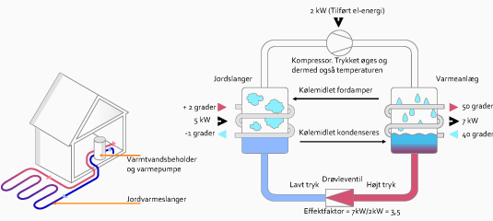
Princip for varmepumpe

Slide 14
Køb eller leasing af varmepumpe
Aktivitet | Investering | Månedlig udgift | I alt for10 år
Leasing | 25-50.000 | 1.245 | 174.000-199.000
Køb | 110.000 | 250 | 140.000
Difference | 60-85.000 - | 995 | 34-59.000

Slide 15
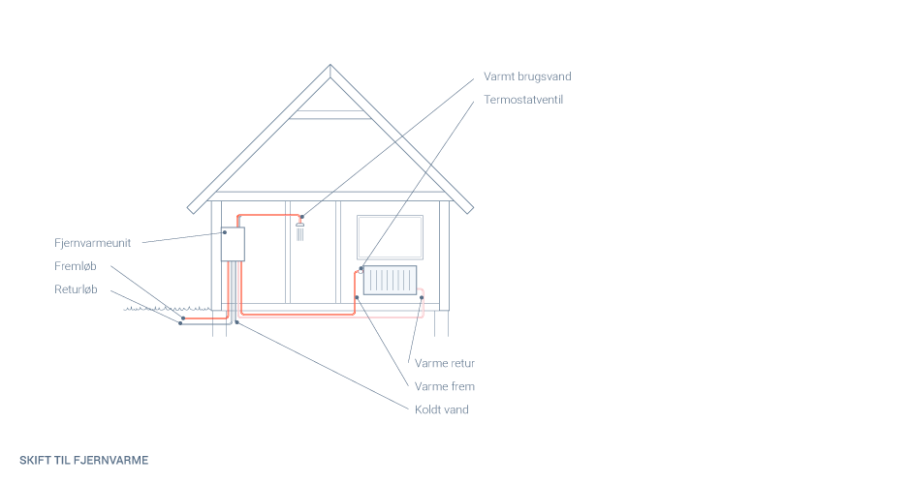
Fjernvarme

Slide 16
Konvertering til Fjernvarme
Aktivitet | Investering | Månedlig udgift | I alt for10 år
Leasing | - | - | -
Køb | 50.000 | 200 | 74.000
Difference | - | - | -

Slide 17
Olietank
Husk at få renset og afblændet tanken og afmeldt den til kommunen, samt få det ændret i BBR.

Slide 18
Godt for varmepumper & FJV
Store radiatorer
Gulvvarme
Automatik
God klimaskærm
  Vinduer
  Facader
  Tag
  Gulv

Slide 19
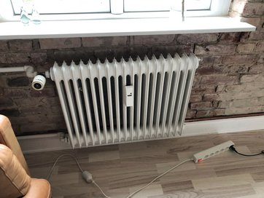
Skal radiatoren udskiftes?

Slide 20

Nyere type

